Slide 1
PODPORA KOJENÍ
Veronika Suchodolová

Slide 2
Mateřské mléko
Nejvhodnější potrava pro děti ☺
Změny mateřského mléka (dále MM):
  1. Mlezivo (kolostrum) – v prvních dnech po porodu, nažloutlá tekutina,
  ↑ bílkovin (hl. imunoglobulinů), více minerálních látek (hl. Mg → ↑ peristaltiky střeva), ↓ sacharidů a tuků
  2. Přechodné MM
  3. Zralé MM – skladba mléka se mění se na základě řady faktorů

Slide 3
Přibližné složení mateřského mléka
Energie: cca 280-290 kJ/100 ml, kryje plně potřeby dítěte
BÍLKOVINY: 7-10 %
SACHARIDY: 40 %
TUKY: 50 %
Bílkoviny:
- cca 0,9-1,3 g/100 ml (nezatěžuje ledviny)
- poměr syrovátka:kasein (cca 80:20) = dobře stravitelné (v kravském mléku je poměr opačný), rychlý tranzitní čas v žaludku
- ¼ bílkovin tvoří obranné látky
- ¼ z celkového dusíku tvoří nebílkovinný dusík (NBN) – část se řadí do tzv. prebiotik (důležité pro správné osídlení a funkci trávícího traktu)

Slide 4
Rozdíl v obsahu bílkovin v mateřském mléce a kravském mléce
67 % Syrovátka
Mateřské mléko Kravské mléko
67 % Syrovátka 8 %
8 % Kasein 90 %
25 % NBN 2 %
8 %
90 % Kasein
8 %
25 %
N
B
N
2 %

Slide 5
Sacharidy: cca 4 g/100 ml v kolostru, cca 7,2 g/100 ml ve zralém mléce, hlavně laktóza (kolonizace GIT, lepší vstřebatelnost Ca a Fe), fruktóza, galaktóza (tvorba galaktolipidů pro vývoj CNS), oligosacharidy (podporují osídlení střeva „přátelskými bakteriemi“)
Tuk: cca 2 g/100 ml v kolostru, cca 3,5-4,5 g/100 ml ve zralém mléce, ve formě malých kapiček, obsahuje i lipázu = lepší trávení, SFA:UFA = 42-48 %:52-57 %, bohaté na PUFA (kys. linolová, linolenová, arachidonová, DHA – růst a vývoj CNS a oční sítnice), cholesterol (5x více než v kravském mléce, tvorba buněčných membrán v celém těle)

Slide 6
Minerální látky: nižší obsah než v kravském mléce (ledviny!), vhodný poměr a dobrá využitelnost,
  Ca:P = 2:1,
  Fe vstřebatelnost Fe až 70%, ale jeho obsah celkově nízký, děti s normální porodní hmotností jejichž matky měly dostatek Fe, mají dostatečné zásoby Fe, děti s nízkou porodní hmotnosti – doporučeno podávat Fe do 2-3 m věku
  Zn obsah nízký, dobře vstřebatelný, zásoby závisí na období prenatálním
  Cu, Co, Se dobře vstřebatelní
Ochranné látky: IgA, laktoferin, lysozym, makrofágy, komplement, interferony, lymfocyty, antistafylokokové faktory…..
„Škodlivé látky“ (PCB aj.): vyhnout se radikálnímu snižování hmotnosti v průběhu kojení

Slide 7
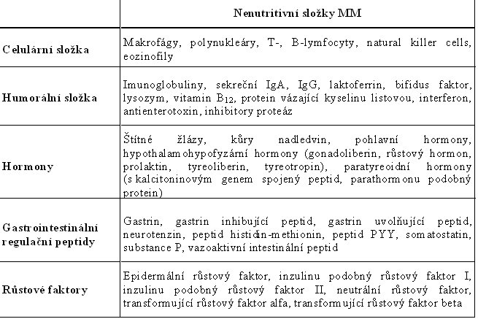
Nenutritivní složky mateřského mléka

Slide 8
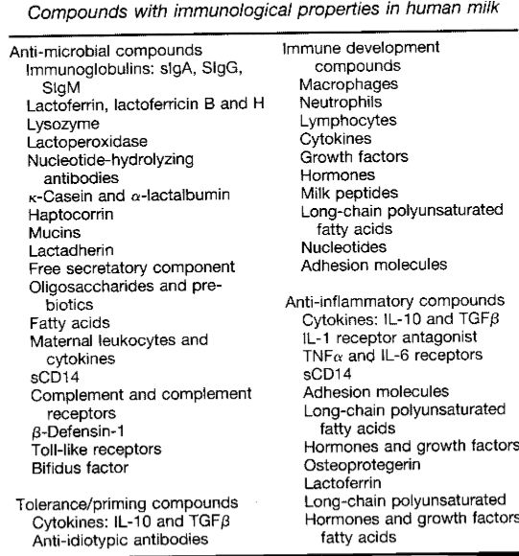
Imunitní faktory v mateřském mléce

Slide 9
PŘÍRODA TO MÁ DOKONALE VYMYŠLENÉ
Mateřské mléko se mění v závislosti na potřebách dítěte.
Dítě během kojení předává matčinu tělu informace o svých potřebách
Vzhledem k tomu, že mateřské mléko je tak variabilní, neexistuje adekvátní vzorek!

Slide 10
Složení mateřského mléka
Během evoluce se vytvořily specifické druhy mléka pro každý živočišný druh. Složení mléka je specifické pro daný živočišný druh
Odpovídá životnímu stylu a genetické výbavě daného živočišného druhu, přizpůsobeno potřebám mláděte např. mléko mořských savců má více tuku, mléko netopýrů má málo vody, mléko primátů má hodně sacharidů (zdroj energie pro mozek)
https://www.youtube.com/watch?v=2R5_Wdz9zgc

Slide 11
PODPORA KOJENÍ
Kojení není jen pití mléka, znamená mnohem více
☺

Slide 13

MZ ČR (2005), WHO a UNICEF: Podporujte plné kojení do ukončeného 6. měsíce věku, poté kojení s příkrmem do 2 let věku dítěte i déle
Evropský kodex proti rakovině (2014): Kojení snižuje riziko výskytu rakoviny u matky. Je-li to možné, kojte své dítě.
WHO: Kojení je nejefektivnější metodou pro ochranu
a podporu zdraví dětí
Nejúčinnější prevencí potravinových alergií
je výlučné kojení 4-6 měsíců

Slide 14
SNIŽUJE VÝSKYT TYPICKÝCH DĚTSKÝCH NEMOCÍ: atopický ekzém, akutní zánět středního ucha, infekce horních cest dýchacích, infekce trávícího traktu
SOUVISÍ S PREVENCÍ OBEZITY U DÍTĚTE I V DOSPĚLOSTI
SNIŽUJE KOJENECKOU ÚMRTNOST
VÝLUČNÉ KOJENÍ a délka kojení
CHRÁNÍ MATKU PŘED: poporodní depresí, nádorovým onemocněním prsu a vaječníků, DM 2. typu, osteoporózou, revmatoidní artritidou
VZTAHOVÁ VAZBA
„přírodní antikoncepce“
DALŠÍ INFORMACE - bakalářské práce (např. …):
Vendula Slámová: Co vědí matky o kojení – význam kojení pro matku (2015)
Monika Crhová: Dlouhodobé kojení – pohled zdravotníků a laiků (2014)

Slide 15
PODPORA KOJENÍ
1981: MEZINÁRODNÍ KODEX MARKETINGU NÁHRAD MATEŘSKÉHO MLÉKA (WHO)
1991: BABY-FRIENDLY HOSPITAL INITIATIVE a „Deset kroků pro úspěšné kojení“ (WHO a UNICEF)
(aktuální verze): STANDARDNÍ PRAKTICKÉ POKYNY PRO PODPORU KOJENÍ V ČR

Slide 16
Co bylo před KODEXEM
Děti se vždy v minulosti kojily
Ty, které se nekojily, dlouho nepřežily
Nekojila-li matka, najímala si kojnou
Pro děti v sirotčincích (i dříve) se hledala náhrada, upravovalo se mléko jiných savců
R. 1867 přišel Henri Nestlé s první umělou sušenou kojeneckou výživou „Farine Lacteé“ určenou primárně pro děti, které se nemohly kojit
Kojení ustupovalo, rozmáhala se umělá výživa…až do 70. let, kdy díky podpoře kojení začalo ve vyspělých zemích kojených dětí opět přibývat…
Výrobci umělé výživy => rozvojové země, agresivní marketing (dárky pro zdravotníky, propagace zaměřená na matky, vzorky…)

Slide 17
Proto…
WHO a UNICEF svolali roku 1979 sjezd 150 zástupců vlád, nevládních organizací, odborníků na výživu dětí i zástupců výrobců kojenecké výživy
Tento tým vytvořil kodex, který má chránit matky před komerčními vlivy propagujícími umělou výživu
V roce 1981 přijat valným shromážděním WHO a doporučen k zapracování do legislativy jednotlivých států
V České republice není KODEX právně závazný

Slide 18
Mezinárodní kodex marketingu náhrad mateřského mléka
Cíl: přispět k zajištění adekvátní a bezpečné výživy pro kojence prostřednictvím ochrany a podpory kojení před nevhodným marketingem náhrad mateřského mléka, lahví a dudlíků
WHO doporučuje výlučné kojení v prvních 6 měsících života dítěte, poté by měla být zaváděna místní výživná strava za současného pokračování v kojení až do doby 2 let věku dítěte i déle. Pokračující formule je tedy zbytečná. Navíc není pokračující formule kvůli svému obsahu vhodnou náhražkou mateřského mléka.

Slide 19
NEKOJENÍ – zvýšení rizika…
PRO DÍTĚ:
zánět středního ucha
gastroenteritida
atopický ekzém
závažné infekce dolních cest dýchacích
nekrotizující enterokolitida
syndrom náhlého úmrtí
obezita
diabetes typu 1 a 2
astma
dětská leukémie
PRO MATKU:
poporodní deprese
diabetes typu 2
nádorové onemocnění prsu a vaječníků
NEKOJENÍ:
- zvyšuje náklady na zdravotnickou péči
- má negativní ekologický dopad
Zdroj: Mezinárodní kodex marketingu náhrad mateřského mléka – WHO kodex, 2014

Slide 20
Mezinárodní kodex marketingu náhrad mateřského mléka - souhrn
Žádná reklama těchto výrobků na veřejnosti
Žádné vzorky zdarma matkám
Žádná propagace produktů ve zdravotnických zařízeních
Žádné poradkyně, vyslané výrobci formule, které radí matkám
Žádné dárky ani vzorky zdarma zdravotníkům
Žádné věty či obrázky, které idealizují umělou výživu, včetně obrázků dětí na obalu výživy
Informace pro zdravotníky by mely být vědecké a pravdivé
Všechny informace o umělé výživě, včetně značení, by měly vysvětlovat výhody kojení, náklady na umělou výživu a její rizika
Nevhodné produkty, jako slazené kondenzované mléko, by neměly být propagovány jako vhodné pro děti
Všechny produkty by měly mít vysokou kvalitu a brát v úvahu klimatické a skladovací podmínky dané země

Slide 21
„..sání je přirozený reflex. Proto lékaři doporučují dudlíky“…
ORTODONTICKÉ DUDLÍKY, UKLIDŇUJÍCÍ DUDLÍKY, ANTIKOLIKOVÝ DUDLÍK…
„…první volba, co nejblíže přirozenému kojení“
„..jestliže se rozhodnete krmit z lahve, budete mít proti kojícím maminkám dvě hlavní výhody. Za prvé nemusíte krmit vždy sama… za druhé budete vědět, kolik mléka vaše dítě vypije.“
„…láhev pro kojené děti. Udržuje naučený přirozený způsob sání stejně jako při kojení…usnadňuje dítěti přechod od prsu k lahvičce a zpět…“

Slide 22
Baby-friendly Hospital Initiative
„Nemocnice přátelské dětem“
Iniciativa WHO a UNICEF (*1991)
Celosvětová snaha k ochraně, podpoře a propagování kojení
K získání certifikátu splnit kritéria
„Deset kroků k úspěšnému kojení“
V ČR má plaketu BFHI 64 z 96 porodnic
Recertifikace se má provádět po 5 letech
Seznam BFHI nemocnic v ČR: http://www.kojeni.cz/maminkam/bfh/seznam-bfh-nemocnic/

Slide 23
Skutečnost v číslech
% kojených dětí pří propuštění z porodnice (výlučně kojených a
s dokrmem)
% delší dobu kojených dětí

Slide 24
Vývoj podílu výlučně kojených novorozenců při propuštění dle typu porodnice
(BFH a ostatní porodnice), ČR

Slide 25
Vývoj podílu kojených novorozenců a kojených s dokrmem při propuštění dle typu porodnice (BFH a ostatní porodnice), ČR

Slide 26
„Dlouhodobé“ kojení
Dlouhodobé kojení v ČR 2000-2013 (v %)
celkem | 2000 | 2001 | 2002 | 2003 | 2004 | 2005 | 2006 | 2007 | 2008 | 2009 | 2010 | 2011 | 2012 | 2013
6 týdnů | 69,2 | 73,5 | 74,9 | 76,5 | 76,9 | 78,4 | 79,3 | 78,5 | 78,5 | 79,3 | 79,8 | 80,5 | 80,8 | 80,3
3 měsíce | 47,9 | 53,6 | 56,7 | 59,2 | 59,8 | 62,2 | 64,2 | 61,2 | 60,5 | 61,6 | 62,4 | 64,4 | 64,4 | 63,7
6 měsíců | 23,8 | 28,4 | 31,7 | 35,1 | 35,8 | 38,3 | 40,9 | 38,4 | 36,8 | 37,4 | 38,6 | 40,1 | 39,6 | 38,6
Plně – tzn. výlučné kojení
6 týdnů | 26,1 | 31,8 | 34,2 | 35,8 | 48,8 | 51,0 | 50,5 | 49,1 | 48,6 | 48,4 | 46,4 | 27,6 | 27,0 | 27,5
3 měsíce | 26,1 | 28,4 | 34,2 | 35,8 | 35,9 | 39,0 | 39,4 | 35,9 | 34,8 | 34,7 | 33,3 | 15,9 | 15,4 | 15,3
6 měsíců | 10,5 | 14,5 | 16,7 | 18,6 | 18,6 | 21,4 | 22,8 | 19,6 | 18,0 | 17,8 | 16,6 | nesl. | nesl. | nesl.

Slide 27
MEZINÁRODNÍ KODEX MARKETINGU NÁHRAD MATEŘSKÉHO MLÉKA
(dále jen Kodex)
BABY-FRIENDLY HOSPITAL INITIATIVE
(dále BFHI)
Problémem je nepřevedení Kodexu do právní legislativy ČR – vláda tak, dle zprávy IBFAN 2011, nepřijímá zodpovědnost za jeho prosazování a monitorování.
Ideová podpora kojení je důležitá, ale sama o sobě nestačí.
Důležité je, aby se podpora kojení uplatňovala v praxi.
Téma BFHI by mělo být spojeno s výzvou směrem ke zdravotníkům
- jak důležitou roli hrají v podpoře výlučného kojení –
a tak budovat povědomí veřejnosti o významu výlučného kojení.
Pozn. IBFAN…International Baby Food Action Network

Slide 28
Vývoj podílu výlučně kojených novorozenců při propuštění dle typu porodnice (BFH a ostatní porodnice), ČR

Slide 29
10 KROKŮ K ÚSPĚŠNÉMU KOJENÍ
Každé zařízení poskytující péči a služby matkám a novorozencům by mělo:
Mít písemně vypracovanou strategii přístupu ke kojení, která je rutinně předávána všem členům zdravotnického týmu
Školit veškerý zdravotnický personál v dovednostech nezbytných k provádění této strategie
Informovat všechny těhotné ženy o výhodách a technice kojení
Umožnit matkám zahájit kojení do půl hodiny po porodu (v materiálech pro ČR do hodiny)
Ukázat matkám způsob kojení a udržení laktace i pro případ, kdy jsou odděleny od svých dětí
Nepodávat novorozencům žádnou jinou potravu ani nápoje kromě mateřského mléka,
s výjimkou lékařsky indikovaných případů
Praktikovat rooming-in – umožnit matkám a dětem zůstávat pohromadě 24 hodin denně
Podporovat kojení podle potřeby dítěte (nikoli podle předem stanoveného časového harmonogramu)
Nedávat kojeným novorozencům žádné náhražky, šidítka, dudlíky a pod.
Povzbuzovat zakládání podpůrných skupin kojících matek pro podporu kojení
https://www.unicef.org/programme/breastfeeding/baby.htm

Slide 30
1. Mít písemně vypracovanou strategii přístupu ke kojení, která je rutinně předávána všem členům zdravotnického týmu
Nemocnice má písemně vypracované postupy, jak uvést těchto
10 bodů do praxe (vnitřní předpisy, ošetřovatelské standardy a pod.)
Ty by měly být dostupné veškerému personálu (zdrav. i nezdrav.),
který se stará o matky a děti

Slide 31
2. Školit veškerý zdravotnický personál v dovednostech nezbytných k provádění této strategie
Veškerý personál (zdravotnický i nezdravotnický), který přichází do kontaktu s těhotnými, s matkami a dětmi, se má dostatečně orientovat v postupech týkajících se kojení a krmení kojenců
ZDRAVOTNÍK
i
NEZDRAVOTNÍK

Slide 32
3. Informovat všechny těhotné ženy o výhodách a technice kojení
Výhody kojení? Stejné jako např. dýchání plícemi ☺
Kojení je přirozený způsob výživy dítěte
Předporodní příprava ale i příprava před otěhotněním = vytvořit prostředí, kde je kojení normálním a preferovaným způsobem výživy, který volí většina rodičů
Výhody kojení pro dítě a matku
Okamžitý a nepřerušovaný kontakt kůže na kůži, rooming-in, kojení dle potřeb dítěte a “čtyři body pro podporu kojení“ (správná poloha a přisátí, pauza v bradě, stlačování prsu)
Ženě se tvoří mléko (kolostrum) od 16. týdne těhotenství
Mléko se tvoří systémem – poptávka-nabídka (čím větší odběr, tím větší tvorba)

Slide 33
4. Umožnit matkám zahájit kojení do půl hodiny po porodu pozn.: v materiálech pro ČR do hodiny po porodu
Umístit miminko ihned po narození do kontaktu kůže na kůži s matkou nejméně na hodinu
Všem matkám po vaginálním porodu nebo sekci bez celkové anestezie (výjimka – lékařsky zdůvodněné případy)
Dát matce a dítěti čas
Podporovat matky, aby se naučily poznat, že je jejich dítě připravené na kojení a případně jim nabídnout pomoc
Nenutit dítě na prs, ale pomoci mu, až je připravené
https://www.youtube.com/watch?v=0alN_3V_qvI

Slide 34
…z videa
Miminko se nejlépe dokáže přisát samo, pokud na to má dostatek času (průměrně se děti přisávají v 55. minutě po porodu)
Miminko se položí pouze osušené na břicho maminky
Neotírají se ručičky a nedává se čepička
Většina vyšetření novorozence lze provést na těle matky
Kontakt kůže na kůži je ideální pro udržení normální tělesné teploty, dále reguluje dýchání a srdeční činnosti, dítě je klidné a většinou nepláče
Nepřerušovaný kontakt matky a dítěte, tzv. rooming-in začíná již na porodním sále

Slide 35
Matky po sekci v celkové anestezii mohou být v kontaktu kůže na kůži s dítětem hned, jak se probudí. Dítě může být zatím „skin-to-skin“ např. s otcem
I děti, které vyžadují mimořádnou péči, by měly mít možnost kontaktu kůže na kůži. Pokud ne, nutno podat lékařské vysvětlení
Matčino tělo je lepší než inkubátor
Děti po náročných porodech potřebují více času (jestliže samopřisátí nemohlo proběhnout bezprostředně po porodu, může se kompenzovat kdykoliv po porodu)

Slide 36
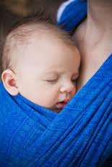
VZTAHOVÁ VAZBA
Není výsledek péče o dítě, ale instinktivní systém chování, který je dítětem očekáván
Vyžaduje:
  blízkost matky
  nošení matkou
  kojení
  očekávanou reakci matky na pláč dítěte

Slide 37
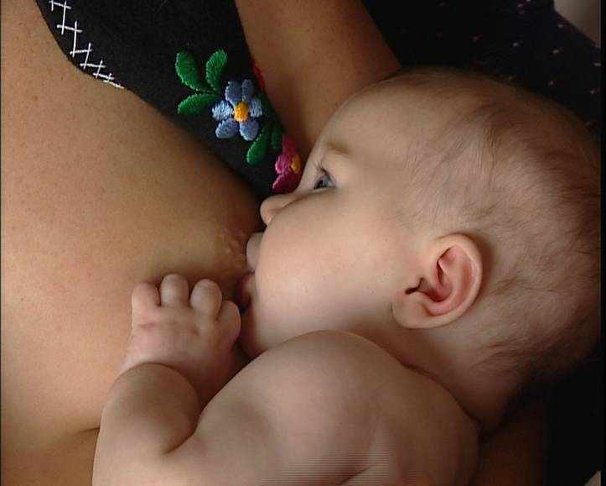
Podněty, které vytváří mozkové propojení
Vzájemný pohled
Poslouchá
matčin hlas
Dítě cítí vůni matky
Pohybuje se spolu
s matkou
Dítě cítí chuť mléka
Zezadu cítí matčin dotyk
Dotýká se matčiny pokožky
Zepředu ho matka ohřívá
Je v kontaktu kůže na kůži
Autor: Nils Bergman

Slide 38
5. Ukázat matkám způsob kojení a udržení laktace i pro případ, kdy jsou odděleny od svých dětí
Věnovat zvláštní pozornost matkám, které již měly problémy s kojením v minulosti
Učit matky
  polohu při kojení
  jak dítě přisát (popsat, předvést)
  ruční odstříkávání
Nabídnout matkám pomoc s kojením během 6 hodin po porodu (poloha, přisátí, pití…)
Říci matkám, že pro tvorbu mléka je třeba kojit či odstříkávat min. 8krát/24 hodin

Slide 39
Čtyři body pro podporu kojení
Správná poloha
Správné přisátí
Pauza v bradě
Stlačování prsu

Slide 40
1. SPRÁVNÁ POLOHA
Matka přitahuje dítě k prsu celým předloktím
Matka se má cítit pohodlně - nebolí ji záda ani ramena
Příčná poloha (poloha tanečníka) je pro většinu matek nejjednodušší a dítěti zajistí nejvíce mléka

Slide 41
Správná poloha těla matky
Poloha vsedě:
- matka by měla být uvolněná,
- neměla by sedět na kraji nemocniční postele - je příliš vysoká a není možné si podepřít nohy, ruce ani záda
- sed s rovnými, dobře podepřenými zády
- trup směřuje mírně dopředu, pánev je v rovině

Slide 42
Správná poloha těla dítěte
Matka tlačí svým předloktím zezadu na dítě (dítě je na předloktí),
dlaň ruky je pod tváří dítěte,
matka přejede bradavkou po horním rtu dítěte, od jednoho koutku úst ke druhému (a nebo přejede horním rtem dítěte po bradavce),
počká na široké rozevření úst a přitáhne dítě přímo k prsu,
dítě přikládá celou paží – jako na podnose,
loktem tlačí na zadeček, zápěstím tlačí mezi lopatky dítě, dítě tak provede mírný záklon hlavy (brada tlačí do prsu, nos se prsu nedotýká).

Slide 43
Správná vzájemná poloha matky a dítěte
Hlava a tělo dítěte je velmi těsně u matčina těla
Celé tělo dítěte je podepřené a nohy dítěte by měly být obtočené kolem těla matky
Zadeček dítěte matka tlačí ke svému tělu předloktím - bradavka bude automaticky směřovat k hornímu rtu dítěte
Poloha není úplně jako bříško na bříško, ale tak aby dítě směřovalo k prsu zdola a byl zde oční kontakt mezi matkou a dítětem
Tělo dítěte je v jedné linii (ucho, rameno, kyčel)
Mezi matkou a dítětem není žádná překážka

Slide 44
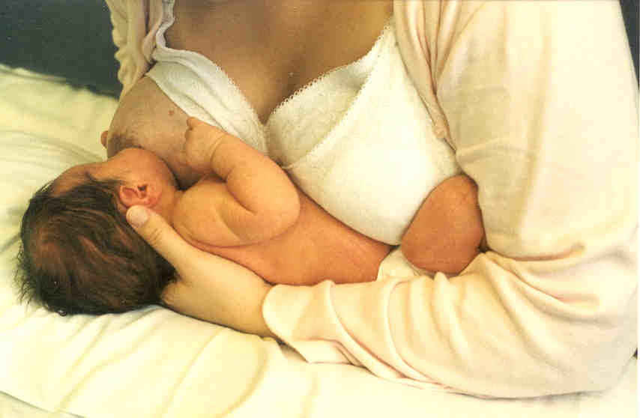
Správná poloha matky a dítěte

Slide 45
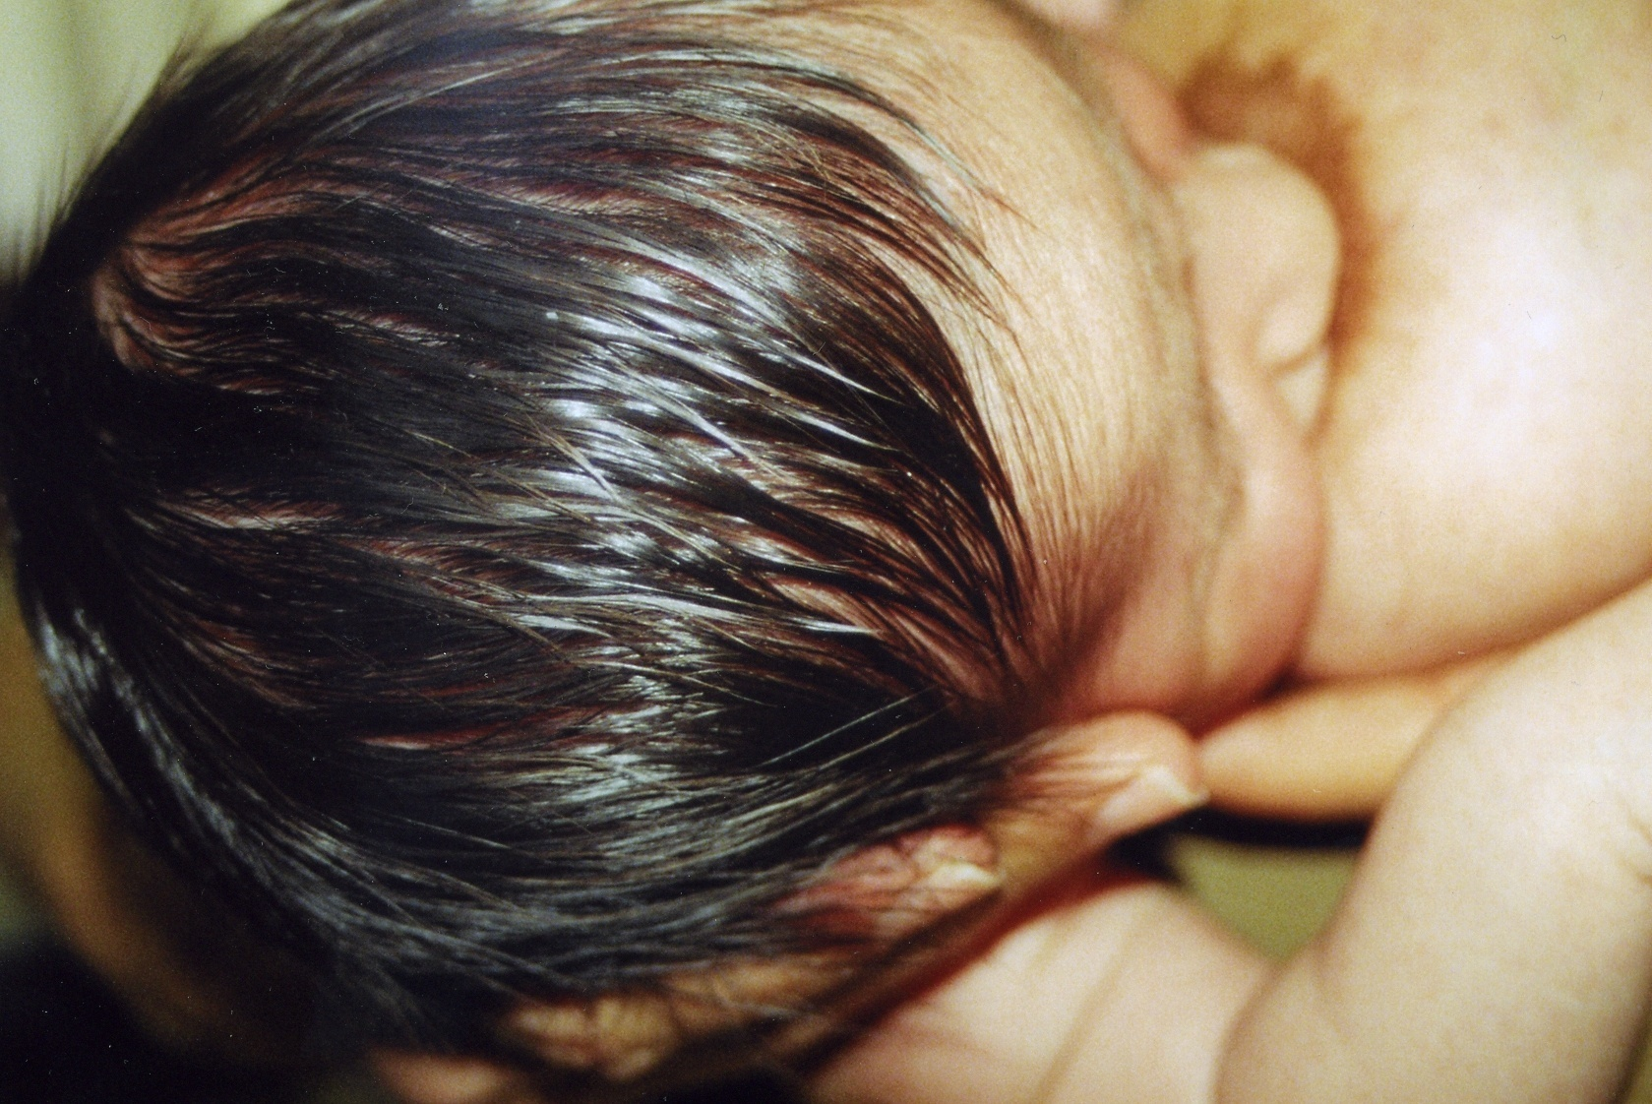
Dlaň ruky pod tváří dítěte

Slide 46
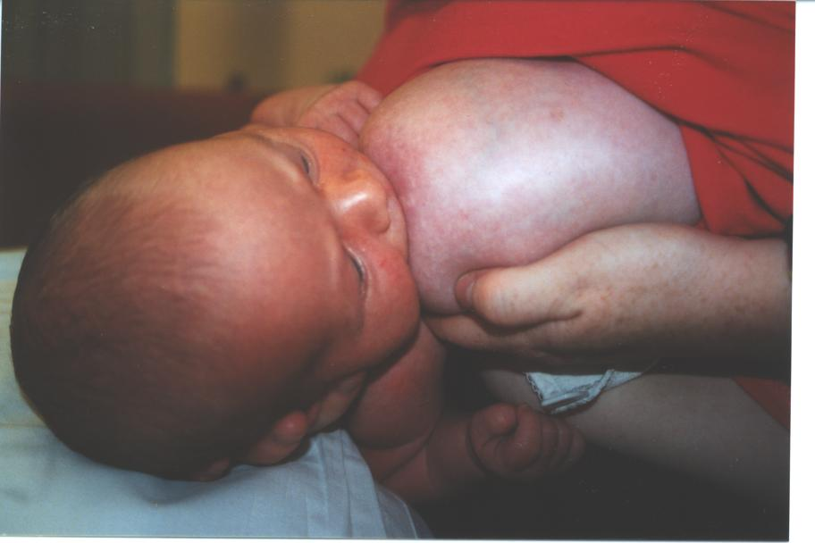
Nachýlení směrem nahoru

Slide 47
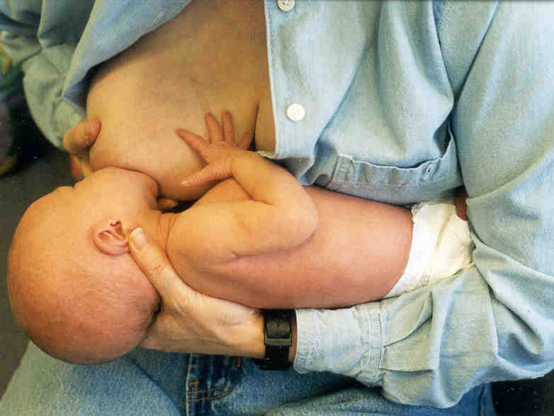
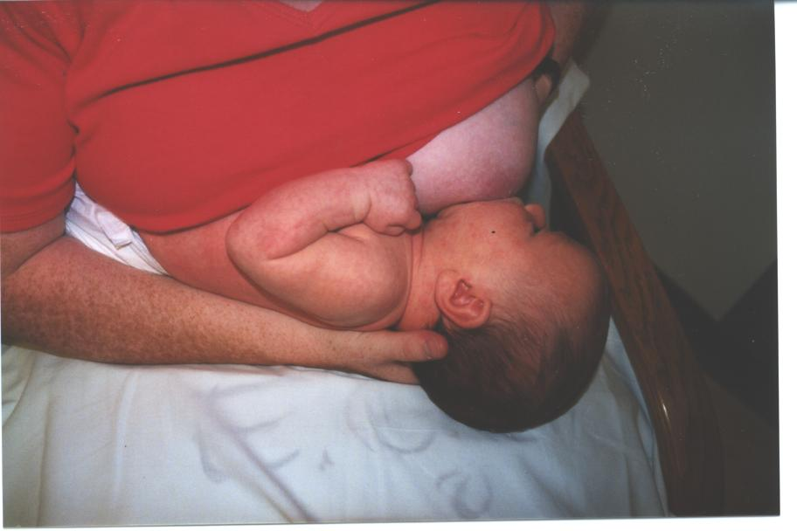
Správná příčná poloha
- dítě na předloktí
- nachýlené směrem nahoru
- tělo v jedné linii
- prsty matky pod tváří dítěte
- matka tlačí loktem na zadeček
- a zápěstím mezi lopatky

Slide 48
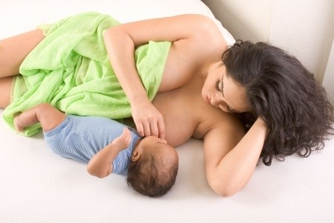
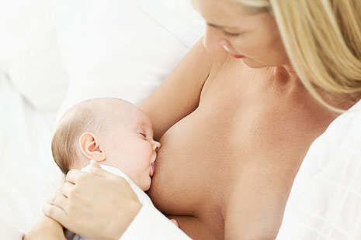
Chybné polohy

Slide 49
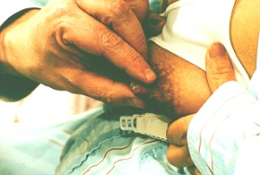
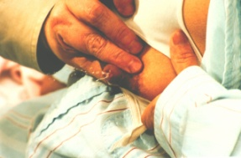
2. SPRÁVNÉ PŘISÁTÍ
Když dítě uchopí pouze bradavku
Když se dítě správně přisaje

Slide 50
2. SPRÁVNÉ PŘISÁTÍ
Když dítě uchopí pouze bradavku
Když se dítě správně přisaje

Slide 51
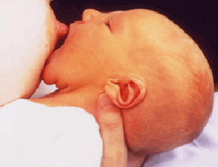
Co je správné přisátí?
Ústa dítěte jsou otevřená doširoka,
vrchní a spodní ret je vyhrnut ven,
jazyk dosahuje alespoň ke spodnímu rtu,
brada dítěte se dotýká prsu,
nos dítěte se prsu nedotýká,
dítě pokrývá víc dvorce spodním rtem než vrchním, proto je více dvorce vidět nad horním rtem,
tváře při sání nevpadávají.

Slide 52
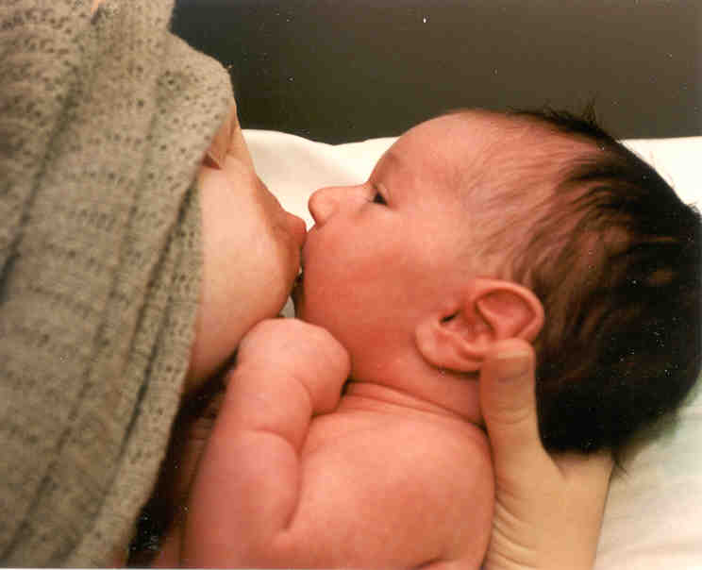
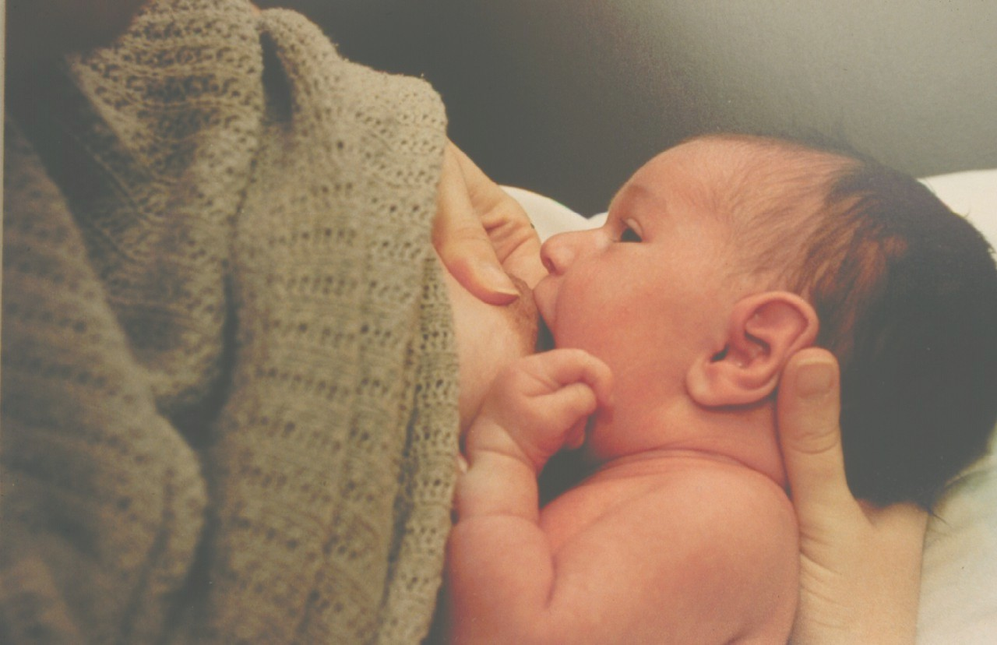
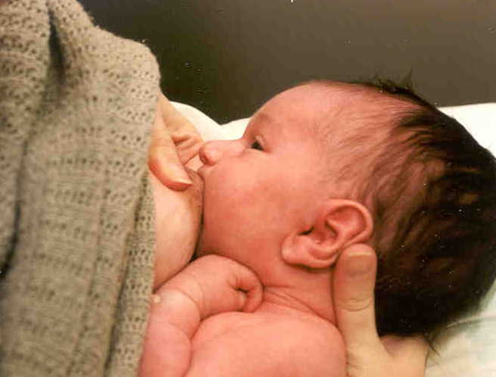
Správné přisávání

Slide 53
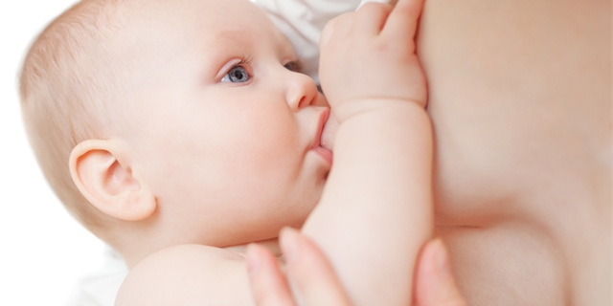
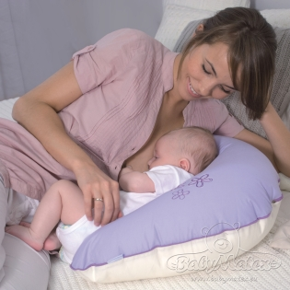
Nevhodné přisátí

Slide 54
3. PAUZA V BRADĚ
= pozorování sání
= ověření zdali dítě získává mléko
Nutritivní a nenutritivní sání
https://www.youtube.com/watch?v=-erpc0vLbm4

Slide 55
Jak velký je žaludek dítěte?

Slide 56
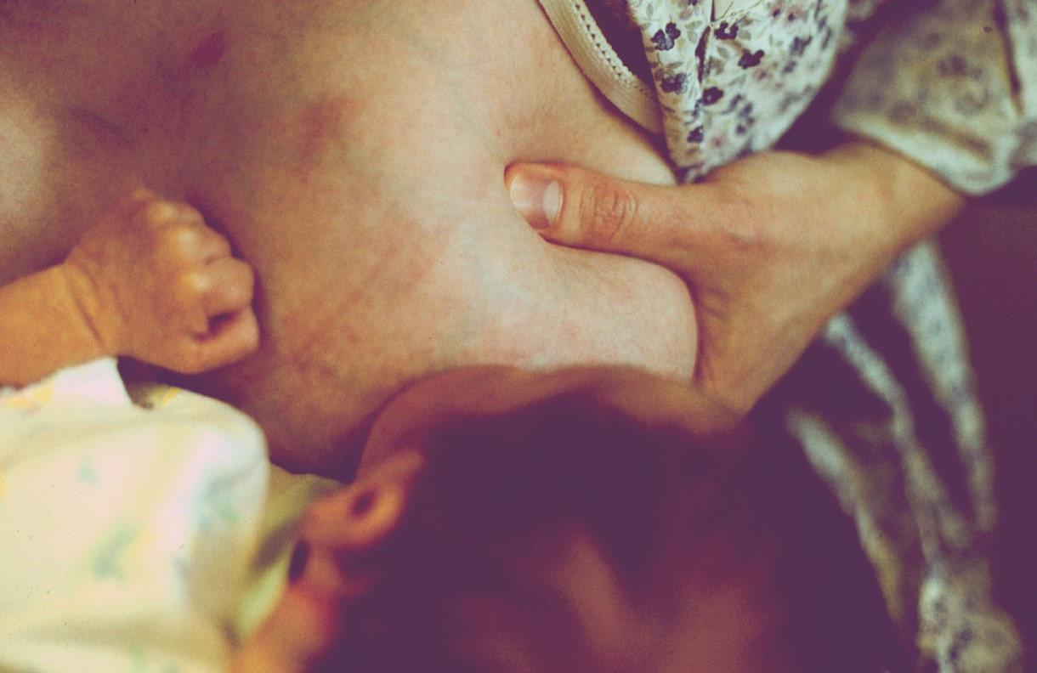
4. STLAČENÍ PRSU
zabezpečuje, aby dítě dostávalo mléko a tím zabraňuje tomu, aby dítě usnulo – tok mléka je rychlý

Slide 57
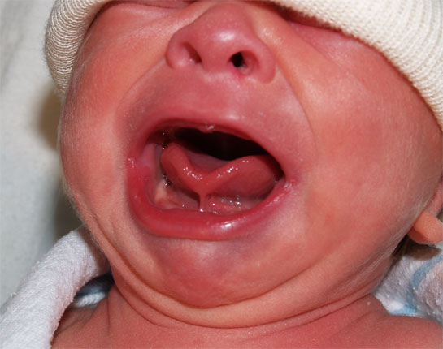
Proč je také důležitá správná poloha, přisátí, sání, stlačení…
Pro matku – jako prevence bolavých bradavek
KOJENÍ NEBOLÍ! Pokud ano, problém, nutné řešit.
Co dělat?
- kontrola „čtyř bodů“
- zkontrolovat uzdičku
- nedávat kloboučky!
- …
- kontaktovat laktační poradkyni
(ideálně včas )

Slide 58
6. Nepodávat novorozencům žádnou jinou potravu ani nápoje kromě mateřského mléka, s výjimkou lékařsky indikovaných případů
= Výlučné kojení či krmení mateřským mlékem (matky nebo z banky) od porodu do propuštění (není-li lékařský důvod)
= Nedistribuovat matkám materiály, které podporují krmení náhradami mateřského mléka

Slide 59
Mezinárodní kodex marketingu náhrad mateřského mléka - souhrn
Žádná reklama těchto výrobků na veřejnosti
Žádné vzorky zdarma matkám
Žádná propagace produktů ve zdravotnických zařízeních
Žádné poradkyně, vyslané výrobci formule, které radí matkám
Žádné dárky ani vzorky zdarma zdravotníkům
Žádné věty či obrázky, které idealizují umělou výživu, včetně obrázků dětí na obalu výživy
Informace pro zdravotníky by mely být vědecké a pravdivé
Všechny informace o umělé výživě, včetně značení, by měly vysvětlovat výhody kojení, náklady na umělou výživu a její rizika
Nevhodné produkty, jako slazené kondenzované mléko, by neměly být propagovány jako vhodné pro děti
Všechny produkty by měly mít vysokou kvalitu a brát v úvahu klimatické a skladovací podmínky dané země

Slide 60
A co když dítě musí být dokrmované?

Slide 61
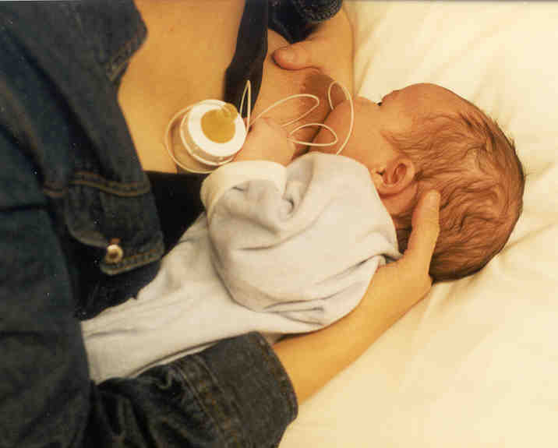
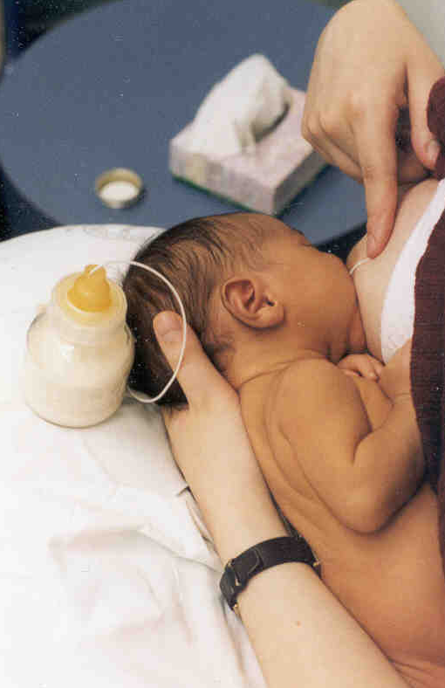
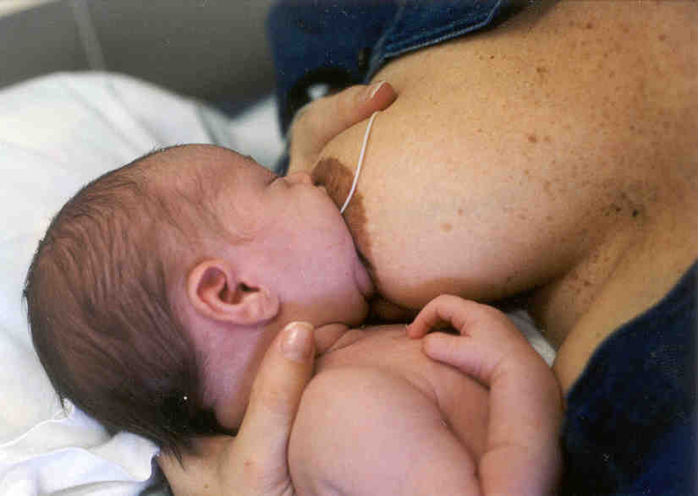
A co když dítě musí být dokrmované?
Dítě se stále kojí.
Děti se učí kojit kojením.
Matky se učí kojit kojením.
Dítě neodmítne prs.
Kojení je pro dítě více, než jen příjem mléka!!!

Slide 62
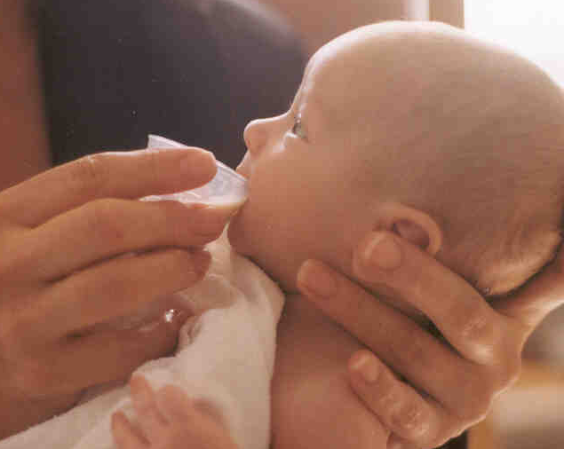
Pokud se dítě nepřisává na prs, krmíme pohárkem
Stačí obyčejná léková odměrka nebo malá sklenička!

Slide 63
7. Praktikovat rooming-in – umožnit matkám a dětem zůstávat pohromadě 24 hodin denně
Dítě je s matkou na pokoji, v posteli
Žádné oddělování (jinak musí být omluvitelný důvod)
Matka potřebuje po porodu odpočívat – ano! Může odpočívat s dítětem = odpočívá se jí lépe

Slide 64
8. Podporovat kojení podle potřeby dítěte (nikoli podle předem stanoveného časového harmonogramu)
Učit matky, jak poznat, že se dítě chce kojit
Matky znají alespoň 2 signály (otáčení hlavičky, otevírání úst, snaha sát ručičku, prst atp., sací pohyby, nespokojenost, grimasy směřující k pláči…)
Radit matkám, aby kojily dítě tak často a tak dlouho, jak dítě chce

Slide 65
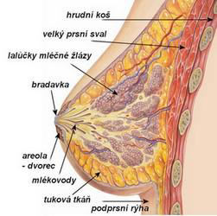
Fyziologie laktace
Základní jednotkou žlázové tkáně je alveoly tvořený lalůček (lobulus). Je to hroznovitá struktura, tvořená vlastními sekrečními buňkami (alveoly) a mléčnými dukty. Alveoly vytváří mléko z živin, přitékajících k nim v krvi matky. Jeden prs obsahuje cca 7-10 lobulů.
Sekreční buňky jsou opleteny zvláštními buňkami myoepiteliálními. Tyto buňky svojí schopností kontrahovat se umožňují pohyb mléka z místa tvorby, z alveolu, do stromovitě rozvětveného vývodního systému směrem k bradavce, odkud je může dítě sát. Myoepiteliální buňky jsou přítomny i ve stěnách vývodů.

Slide 66
Fyziologie laktace
Dráždění nervových zakončení v bradavce a dvorci efektivním sáním dítěte
Stimulace hypofýzy
Zadní lalok hypofýzy
→ Oxytocin
Přední lalok hypofýzy → Prolaktin
Myoepitelilání buňky
→ uvolnění mléka
Alveolární buňky
→ tvorba mléka
Nalitá prsa
Hypotalamus →prolaktin inhibitující hormon (PIH)
Inhibice laktace

Slide 67
Co z předchozích informací vyplývá?
Tvorba mléka je ovlivněna tím, kolik mléka dítě z prsu odebírá!
Pokud není mléko z prsu odebíráno → pokles tvorby mléka
Je potřeba zajistit:
1. Efektivní sání - kontrola a úprava přisátí (poloha a polykání tzn. pauza v bradě)
2. Neomezený přístup dítěte k prsu (neomezovat délku ani frekvenci kojení = kojení dle potřeb dítěte)
→ Zabezpečí se tak efektivní stimulace a vyprázdnění prsu → tvorba mléka
→ Čím více mléka z prsu se odebírá, tím více mléka se v něm tvoří!!!
Každé dítě má jinou schopnost efektivního sání mléka a každá matka uvolňuje a produkuje mléko odlišně. Každá dvojice tedy potřebuje i jinou délku a frekvenci kojení!

Slide 68
9. Nedávat kojeným novorozencům žádné náhražky, šidítka, dudlíky a pod.
Nedávat dětem tyto náhrady
Pokud se dětem dávají, je nutno matku informovat o rizicích s nimi spojenými
„dítě zmatené dudlíkem“
„Děti se učí kojit kojením“
„Dávat dítěti do úst umělou náhradu prsu není fyziologické! Jedná se o intervenční techniku!“
(Dr. Jack Newman)

Slide 69
Mezinárodní kodex marketingu náhrad mateřského mléka - souhrn
Žádná reklama těchto výrobků na veřejnosti
Žádné vzorky zdarma matkám
Žádná propagace produktů ve zdravotnických zařízeních
Žádné poradkyně, vyslané výrobci formule, které radí matkám
Žádné dárky ani vzorky zdarma zdravotníkům
Žádné věty či obrázky, které idealizují umělou výživu, včetně obrázků dětí na obalu výživy
Informace pro zdravotníky by mely být vědecké a pravdivé
Všechny informace o umělé výživě, včetně značení, by měly vysvětlovat výhody kojení, náklady na umělou výživu a její rizika
Nevhodné produkty, jako slazené kondenzované mléko, by neměly být propagovány jako vhodné pro děti
Všechny produkty by měly mít vysokou kvalitu a brát v úvahu klimatické a skladovací podmínky dané země

Slide 70
10. Povzbuzovat zakládání podpůrných skupin kojících matek pro podporu kojení
Matky před propuštěním z porodnice dostanou informace, kde hledat pomoc (tištěné informace, kontakty na laktační poradkyně, podpůrné skupiny či podobné služby)
Nemocnice podporuje zakládání takových skupin a koordinuje je
Personál podporuje matky, aby jejich dítě brzy po propuštění viděla osoba zkušená v podpoře kojení, která umí kojení vyhodnotit a poskytnout pomoc

Slide 73
Standardní praktické pokyny pro podporu kojení (podporováno MZ ČR 2014)
Období před otěhotněním
- kojení prezentovat široké veřejnosti jako přirozený způsob výživy dítěte a vytvořit prostředí, kde je kojení normálním a preferovaným způsobem výživy, který volí většina rodičů
Období těhotenství
- kurzy předporodní přípravy zaměřené na kojení, které by měly absolvovat všechny těhotné ženy i budoucí otcové
Narození dítěte
- ihned po porodu kontakt kůže na kůži, do procesu prvního přiložení by zdravotníci neměli nijak zasahovat, běžné novorozenecké procedury by měli odložit na dobu po prvním kojení
První dny života
- rooming-in, kojit bez omezování délky a frekvence, kojit z obou prsů, novorozenec potřebuje nejméně 8 účinných kojení během 24 hodin
První až šestý měsíc života
- kontrola zda výlučné kojení úspěšně pokračuje
…a co dál, když se doporučuje kojit 2 roky a déle? (např. problematika zavádění příkrmů)

Slide 74
Standardní praktické pokyny pro podporu kojení (podporováno MZ ČR 2014)
RIZIKA NEKOJENÍ A NEVÝHODY KRMENÍ FORMULÍ
1. PRO DÍTĚ – riziko závažných infekčních onemocnění, neinfekčních a chronických onemocnění, syndrom náhlého úmrtí, vysokého krevního tlaku a některých forem nádorového onemocnění, riziko podvýživy (populace s ↑ příjmem) a nadváhy a obezity (populace s ↓ příjmem), riziko špatného zubního skusu, úmrtnost kojenců a malých dětí (populace s ↓ příjmem) a ponovorozenecká úmrtnost (populace s ↑ příjmem), horší kritéria vývoje mozku a horší výsledky kognitivního vývoje
2. PRO MATKU – vyšší poporodní krvácení a pomalejší zavinování dělohy, kratší intervaly mezi porody a vyšší krevní ztráty menstruací, opožděný návrat k hmotnosti před otěhotněním, vyšší riziko nádorového onemocnění prsu a vaječníků, osteoporózy a zlomeniny krčku stehenní kosti po menopauz
3. PRO ŽENU, RODINU, SPOLEČNOST – vyšší finanční výdaje, vyšší nároky na čas přípravy formulí, výdaje za energii a odpadky, možná kontaminace formule (není sterilní), zvýšené náklady na zdravotní a sociální služby pro rodinu atd.

Slide 75
Kontraindikace kojení a léky
ZDRAVOTNÍ DŮVODY
- galaktosemie
- děti matek infikovaných HTLV I. a HTLV II. (human T-lymphotropic virus)
- děti matek s HIV/AIDS
- děti s fenylketonurii lze kojit alespoň částečně
DOČASNÁ KONTRAINDIKACE (řešení: pravidelné odstříkávání)
- lze podat odstříkané mléko: aktivní herpes simplex na prsu, plané neštovice, čerstvá aktivní TBC
- léčba radioaktivními izotopy – přerušit kojení na dobu odpovídající 5násobku poločasu rozpadu izotopu
CHYBNÁ KONTRAINDIKACE
- hepatitida B a C matky, alergie dítěte, průjmové onemocnění dítěte, horečka a nachlazení matky, průjmová onemocnění matky …
LÉKY: téměř všechny zdravotní problémy lze léčit léky kompatibilními s kojením, je ale potřeba hledat

Slide 76
Studie: laktační poradenství z pohledu laické i odborné veřejnosti (Pokorná, Kameníková, Dvořáková, 2016)
Tři skupiny:
management BFH
hospitalizované ženy 3. den po porodu
zdravotničtí pracovníci BFH

Slide 77
Význam informací o kojení z pohledu matek a zdravotníků (Likertova škála: 5 – nejvýznamnější, 1 –nejméně významné)
MATKY (celkový počet 241 matek)
4,75 – význam kojení
4,6 – jak poznat, že dítě správně a efektivně pije
4,5 – jak postupovat při bolestivých nalitých prsou, jak ošetřit bolestivé bradavky, jakou polohu po kojení zaujmout
4,4 – frekvence kojení, délka kojení
4,0 – sledování pauzy v bradě (20 žen nehodnotilo)
16,2 % matek nebylo edukováno ohledně způsobu poznání efektivity kojení
25,3 % nemělo po porodu kontakt kůže na kůži
ZDRAVOTNÍCI (celkový počet 141 zdravotníků)
4,8 – péče o bolestivé bradavky
4,7 – frekvence kojení, péče o bolestivě nalitá prsa
4,4 – délka kojení
nejnižší hodnocení - sledování pauzy v bradě (20 zdravotníků nehodnotilo)
Nejčastěji řešené problémy:
65,8 % přisátí novorozence
43,9 % efektivní sání
24,6 % bolestivě nalitá prsa
21,9 % bolestivé bradavky
Doporučení
68,4 % frekvence kojení dle potřeb dítěte
46,5 % délka kojení dle individuálních potřeb dítěte
Zdroj: Pediatrie pro praxi, 2016, 17(5) - http://www.pediatriepropraxi.cz/artkey/ped-201605-0009_Moznosti_podpory_kojeni_laktacniho_poradenstvi_z_pohledu_laicke_i_odborne_verejnosti.php

Slide 78
Co byste měli jako medici znát a pravděpodobně neznáte (vhodné k dostudování)
Jak řešit bolestivé bradavky?
Jak řešit neprospívající dítě?
Jak řešit zánět prsu či ucpané mlékovody?
Jak řešit kandidózu?
Jak řešit neprospívání po předchozím prospívání?
Jak překonat bojkot při kojení?
POSTUPY: http://www.mamila.sk/pre-zdravotnikov/materialy/

Slide 79
10 KROKŮ K ÚSPĚŠNÉMU KOJENÍ
Každé zařízení poskytující péči a služby matkám a novorozencům by mělo:
Mít písemně vypracovanou strategii přístupu ke kojení, která je rutinně předávána všem členům zdravotnického týmu
Školit veškerý zdravotnický personál v dovednostech nezbytných k provádění této strategie
Informovat všechny těhotné ženy o výhodách a technice kojení
Umožnit matkám zahájit kojení do půl hodiny po porodu
Ukázat matkám způsob kojení a udržení laktace i pro případ, kdy jsou odděleny od svých dětí
Nepodávat novorozencům žádnou jinou potravu ani nápoje kromě mateřského mléka,
s výjimkou lékařsky indikovaných případů
Praktikovat rooming-in – umožnit matkám a dětem zůstávat pohromadě 24 hodin denně
Podporovat kojení podle potřeby dítěte (nikoli podle předem stanoveného časového harmonogramu)
Nedávat kojeným novorozencům žádné náhražky, šidítka, dudlíky a pod.
Povzbuzovat zakládání podpůrných skupin kojících matek pro podporu kojení

Slide 80
Čtyři body pro podporu kojení
Správná poloha
Správné přisátí
Pauza v bradě
Stlačování prsu

Slide 81
SOUHLAS či NESOUHLAS
Mléko přichází 3.-4. den po porodu (po císaři 5. den), matka do té doby ještě mléko nemá
Je nezbytné kojit vždy jen z jednoho prsu – mléko se tak nesmíchá
Je vhodné kojit po třech hodinách - když se kojí dříve, míchá se trávené mléko s nenatráveným
Vážení před kojením a po kojení je nejvhodnější metodou pro kontrolu kojení, tedy pro množství vypitého mléka
Při častém sání se děti přejídají
Dítě se napije za deset minut
Mateřské mléko po půlroce dítěti už nic nedává
Zpočátku je vhodné kojit dle potřeb dítěte a později je nezbytné zavádět režim
Když matka onemocní a má horečku, měla by přestat kojit
Když je matka nemocná, je nutné mléko převařovat
Dítě se moc kojí a proto hodně přibírá
Díky nepoužívání dudlíků rostou zuby později
Zavádění příkrmů znamená nahrazování kojení

Slide 82
Pro zamyšlení: „funkce“ kojení
Jídlo
Uklidnění
Uspání
Utišení bolesti
Utišení žízně
Vztahová vazba
…

Slide 83
Děkuji za pozornost
Kojení není jen pití mléka, znamená mnohem více
☺
https://www.youtube.com/watch?v=ofEI-n36WQ8
Další informace: www.kojim.cz, www.mamila.sk, www.kojení.cz

